Slide 1
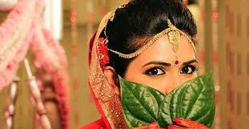
আজকের ক্লাসে সবাইকে স্বাগত

Slide 2
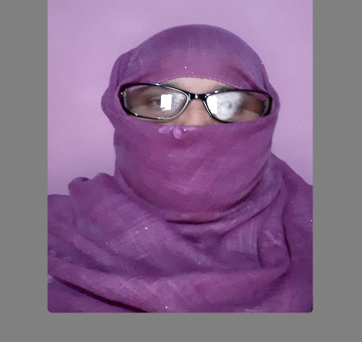
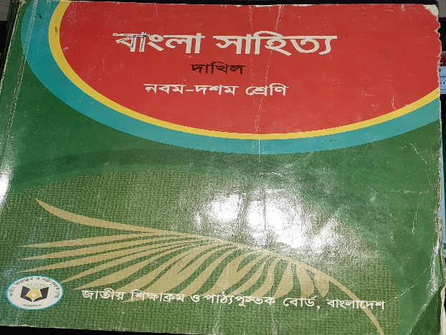
পরিচিতি
মোছাঃ শিউলী বেগম
সহকারী শিক্ষক ( আইসিটি )
আরজিদেবীপুর শিয়ালকোট আলিম মাদ্রাসা পার্বতীপুর, দিনাজপুর ।
শ্রেণীঃ ৯ম-১০ম
বিষয়ঃ বাংলা সাহিত্য
পাঠঃ দেনাপাওনা ( গদ্য )
সময়ঃ ৫০ মিনিট
তারিখঃ ১5-৩-২০ ইং

Slide 3
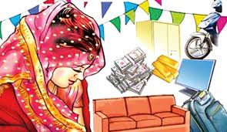
চিত্রটি লক্ষ কর, কী দেখতে পাচ্ছ ?

Slide 4
আজকের পাঠ

Slide 5
শিখন ফল
এই পাঠ শেষে শিক্ষার্থীরা…..
লেখকের সংক্ষিপ্ত পরিচয় উল্লেখ করতে পারবে;
2. শব্দার্থ লিখতে পারব;
৩. যৌতুক প্রথার কুফলগুলো বর্ণনা করতে পারবে;
৪. লেখক রবীন্দ্রনাথ ঠাকুরের ‘দেনা পাওনা’গল্পে যৌতুক প্রথার যে দিকগুলো ফুটে উঠেছে তা ব্যখ্যা করতে পারবে ।

Slide 6
মলেখক পরিচিতি

Slide 7
একক কাজ
লেখক রবীন্দ্রনাথ ঠাকুর সম্পর্কে তিনটি বাক্য লেখ ।

Slide 8
শব্দার্থ গুলোর অর্থ জেনে নাও ।
তুমুল – প্রবল ।
অনুরাগ – আসক্তি ।
হতোদ্যম – উদ্যমহীন ।
প্রতিপত্তি – সম্মান ।
আক্রোশ – বিদ্বেষ ।
শরশয্যা – মৃত্যুশয্যা ।
বন্দোবস্ত – ব্যবস্থা ।

Slide 9
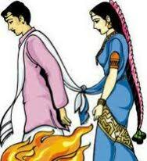
জোড়ায় কাজ
যে কোন তিনটি শব্দের অর্থ লেখ ।

Slide 10
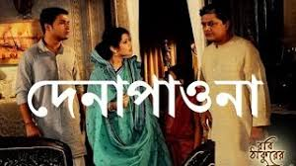
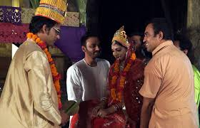
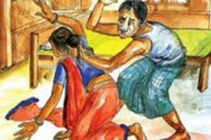
নীচের চিত্রগুলো ভালোভাবে লক্ষ কর, কী দেখতে পাচ্ছ ?
একটি বিয়ের ছবি, বিয়েতে দেনা পাওনার ছবি , ও নির্যাতনের ছবি ।

Slide 11
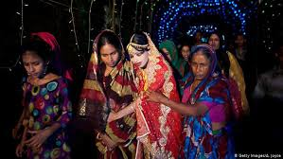
দলগত কাজ
যৌতুকের কুফলগুলো বর্ণনা করে লেখ ।

Slide 12
মূল্যায়ন
নিরুপমার বরপক্ষ কত টাকা পণ চেয়েছিল ?
‘শাস্ত্র শিক্ষা, নীতিশিক্ষা একেবারে নেই’ এ কথা বলার কারণ কী ?
রামসুন্দর কোন মাসে মেয়েকে ঘরে আনার প্রতিজ্ঞা করেন ?
তোমার জানা যৌতুক প্রথার শিকার কোন মেয়ের কাহিনি লেখ ।

Slide 13
বাড়ির কাজ
‘দেনা পাওনা’ গল্পে যৌতুক প্রথার যে দিকগুলো ফুটে উঠেছে ব্যখ্যা করে লিখে আনবে ।

Slide 14
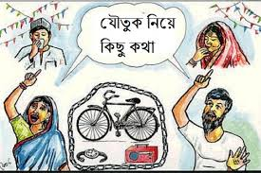
আজকের মত সবাইকে ধন্যবাদ
যৌতুক একটি সামাজিক ব্যধি । আসুন যৌতুক মুক্ত সমাজ গড়ি ।

